Slide 1

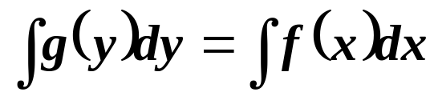

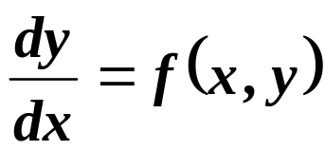
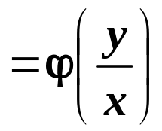
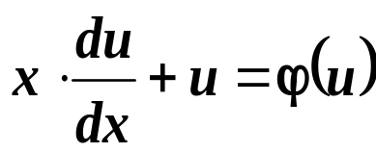
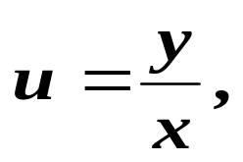
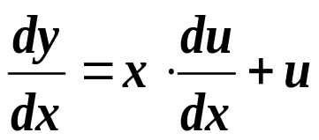

第十二章 微分方程
一、基本内容
微分方程：
含有未知函数的导数（或微分）的方程。
微分方程 的阶：
微分方程中所出现的未知函数的最高阶导数
的阶数。
通解：
解中独立的任意常数的个数等于微分方程的阶数。
特解：
满足初始条件的解。
一阶微分方程：
1．可分离变量的微分方程：
解法：
2．齐次方程:
解法：
令

Slide 2
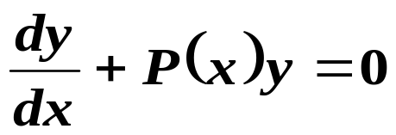
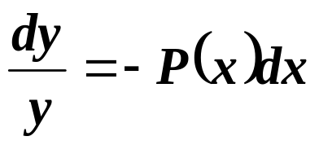
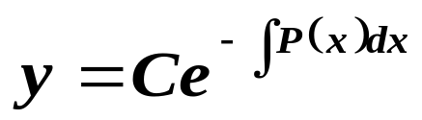
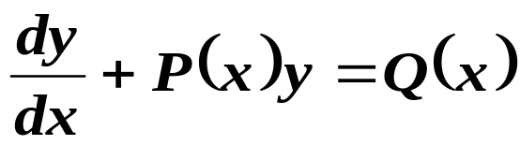
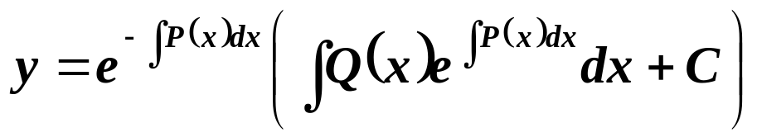
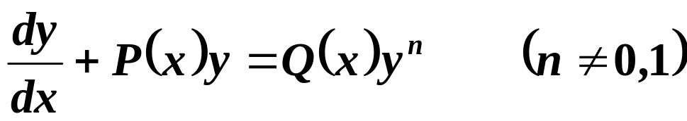
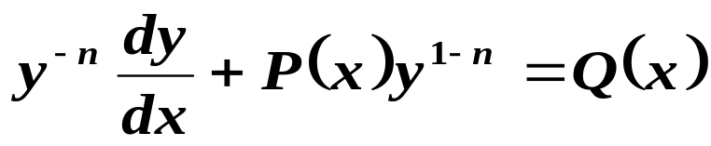
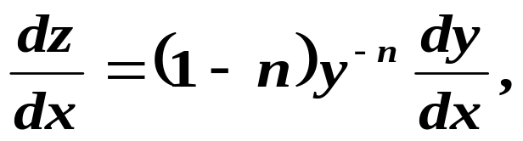

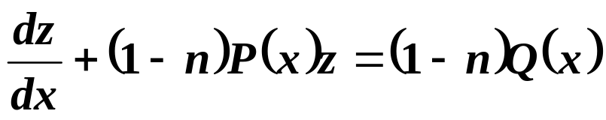
3. 一阶线性微分方程:
非齐次与齐次
齐次:
解法：
非齐次:
解法：
①常数变易法
②公式法:
4. 伯努利方程
解法：
令:

Slide 3




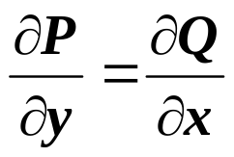

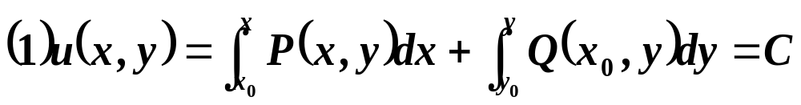
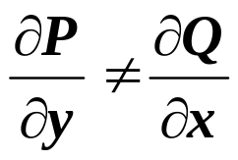









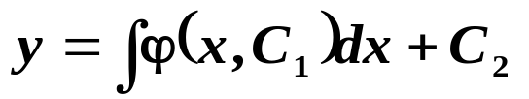
5. 全微分方程:
解法：
（2）若
引入积分因子
，
使
成为全微分方程.
可降阶的微分方程：
6. n 阶微分方程
解法：
连续积分n 次.
7. 型的微分方程
解法：
令
则
设其通解为
两端积分便得原方程的通解为

Slide 4

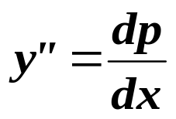
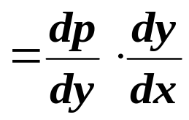
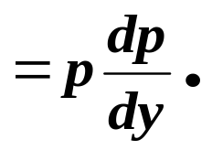

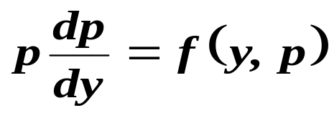

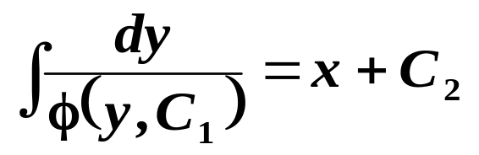









8. 型的微分方程
解法：
令
则
高阶微分方程：
9. 二阶常系数齐次线性微分方程:
特征方程 的两个根
微分方程 的通解
两个不相等的实根
两个相等的实根
一对共轭复根

Slide 5








10. n 阶常系数齐次线性微分方程
特征方程:
与特征方程的根对应的微分方程的解为
特征方程的根
微分方程通解中的对应项
单实根
给出一项
一对单复根
给出两项
k 重实根
给出k 项
给出2k 项
一对k 重复根

Slide 6

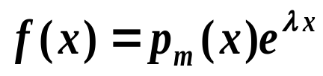

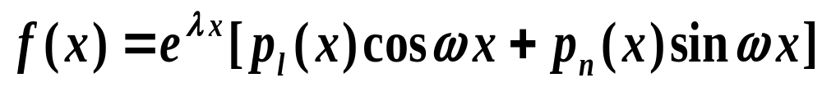
11. 二阶常系数非齐次线性微分方程:
解法：
先求对应的齐次方程的通解Y;
再求特解 y*.
①当 时,
0 λ不是特征根
k =
1 λ是特征方程的单根
2 λ是特征方程的重根
②当 时,
m = max{ l , n }.
0 λ±iω不是特征根
k =
1 λ±iω是特征根

Slide 7
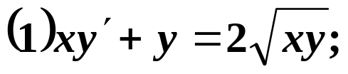
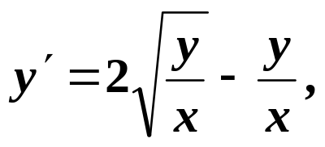
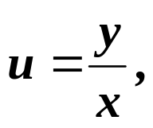
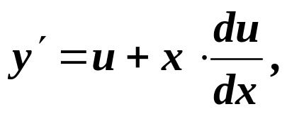
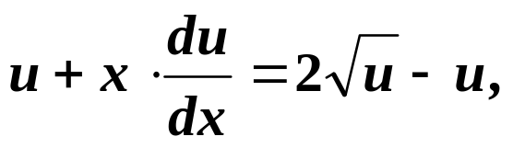
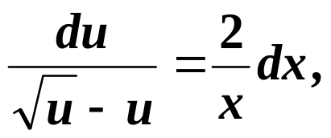
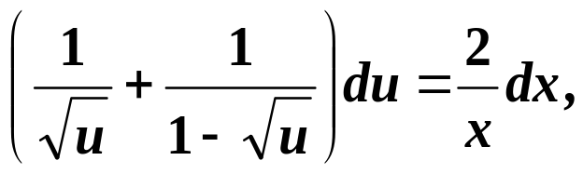




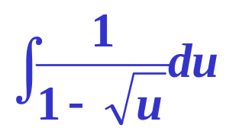
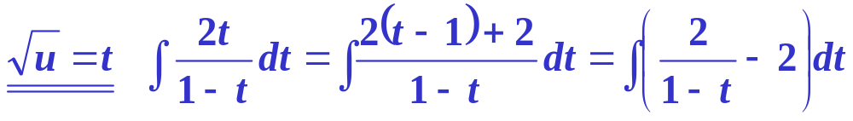

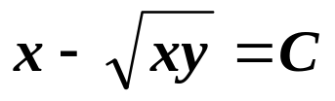
二. 例题
1. 求下列微分方程的通解:
总习题十二 3
解:
令
则

Slide 8

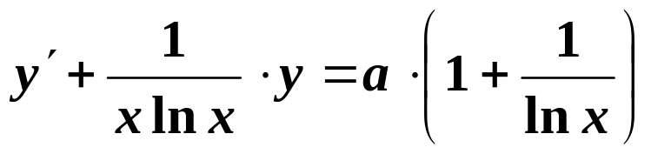
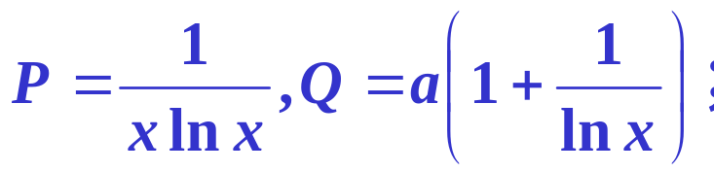
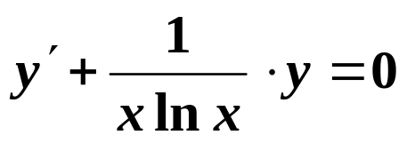
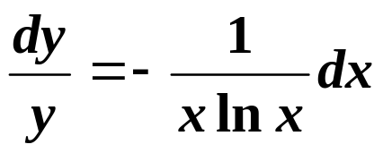
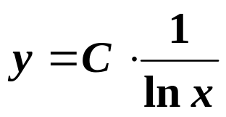

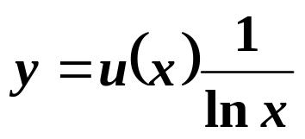
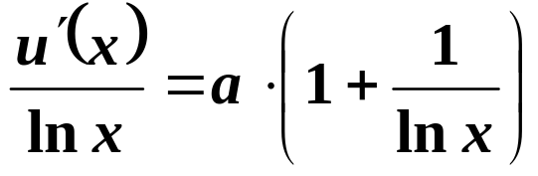



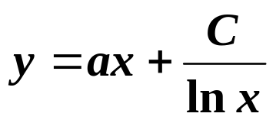
解:
其对应的齐次方程为
分离变量得
两边积分得
设
为原方程的解,
代入原方程, 化简得
所以方程的通解为

Slide 9
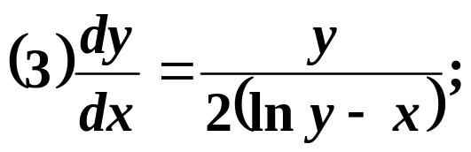
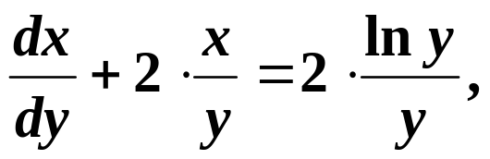
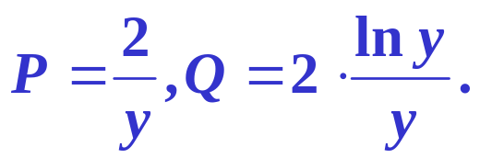
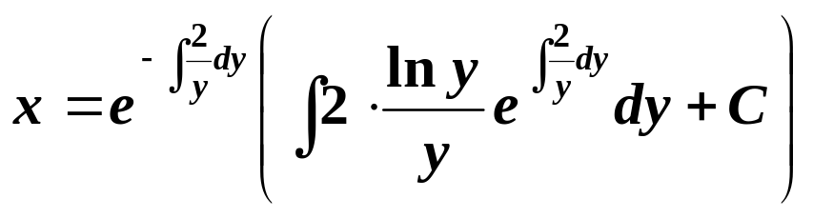
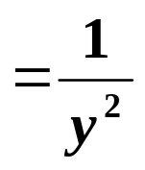
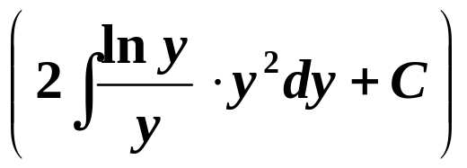










解:
------贝努里方程
解:
令
则
所以
也是方程的解。

Slide 10














解:
所以方程的通解为
解:
令
则

Slide 11







同理：
所以方程的通解为

Slide 12












解:
其所对应的齐次方程为
特征方程
齐次方程的通解为
不是特征方程的根，
则该方程的特解为
代入原方程，得
解得
所以方程的通解为

Slide 13























解:
其所对应的齐次方程为
特征方程
齐次方程的通解为
是特征方程的根，
则
代入方程
得
是特征方程的根，
则
代入方程
得
是方程的一个特解.
所以方程的通解为

Slide 14












2. 求下列微分方程满足初始条件的特解:
总习题十二 4
解:
------贝努里方程
令
则
原方程化为
则
所以方程的通解为
或
也是方程的解。
代入初始条件，得
满足初始条件的特解为

Slide 15














解:
法一
令
则原方程化为
分离变量得
两边积分，得
即
代入初始条件
得:
即
两边积分, 得
代入初始条件
得:
满足初始条件的特解为

Slide 16













法二
令
则原方程化为
由于
则
两边积分，得
即
代入初始条件
得:
即
两边积分, 得
代入初始条件
得:
满足初始条件的特解为
即

Slide 17
















3. 已知某曲线经过点(1,1), 它的切线在纵轴上的截距等于切点的
横坐标, 求它的方程.
总习题十二 5
y
解
设M（x，y）为曲线上任意一点，
在该点处曲线的切线方程为
（1，1）
M（x，y）
在纵轴上的截距为
x
O
则
令
则
代入初始条件
得
所求曲线方程为

Slide 18











4. 求满足下列方程的可导函数
总习题十二 7
学习指导 例12.10 例12.12
解
(1)
方程两边求导得
由
令
得
即
得

Slide 19
















等式右边, 令
则
方程两边求导得
即
方程两边求导得
分离变量, 得
代入初始条件得

